Slide 1
5 Python基础
—— 阿辉

Slide 2
课程目录 ——阿辉
5 Python基础
5 Python基础
5.1 编译执行与解释执行
5.2 Python安装
5.3 Hello World
5.4 Pyhton基础
5.5 部分工具库
课堂小结

Slide 3
5.1 编译运行与解释运行 ——阿辉
5 Python基础
编译运行：预处理，编译，汇编，链接
解释运行：在执行期动态将代码逐句解释为机器代码，然后执行。多数语言采用编译器+解释器实现，比如python，java，c#等，先将代码编译为字节码，执行时再进行解释
解释运行的优点：更加灵活，可以动态增删代码
解释运行的缺点：运行速度较慢

Slide 4
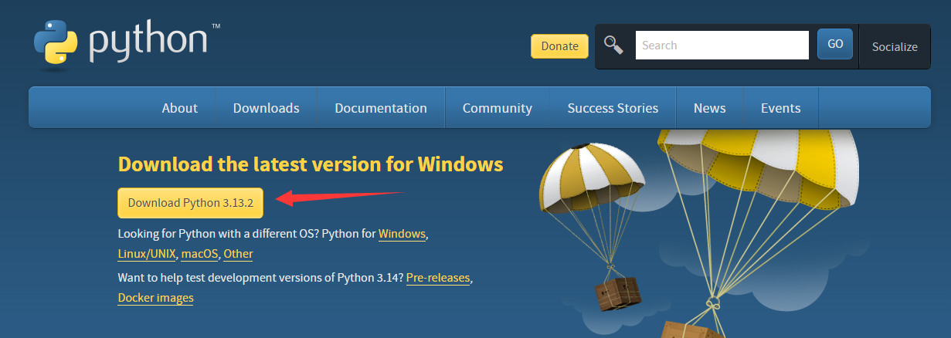

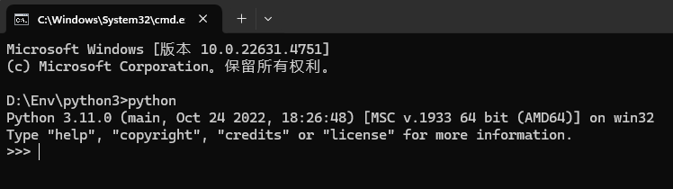
5.2 Python安装 ——阿辉
5 Python基础
上官网下载
记得添加到PATH

Slide 5
5.3 Hello World ——阿辉
5 Python基础
# coding=utf-8
if __name__ == "__main__":
print("Hello World!")

Slide 6
5.4 Python基础 ——阿辉
5 Python基础
文件结构
基础语法
变量
基础运算
判断
循环
函数
结构体
结合bat使用

Slide 7
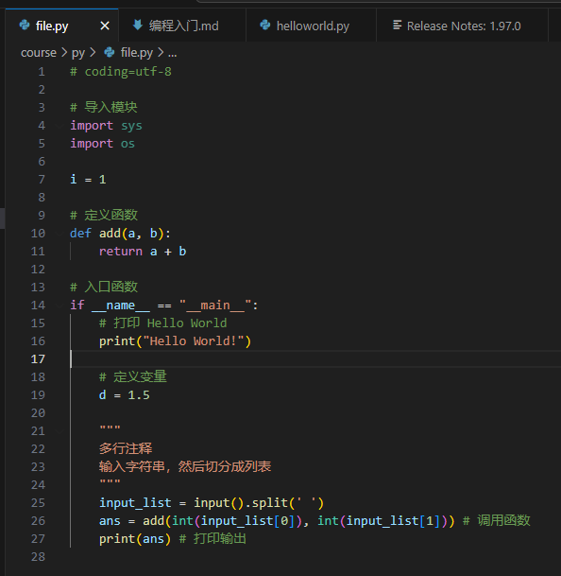
5.4 Python基础 ——阿辉
5 Python基础
文件结构：例 file.py

Slide 8
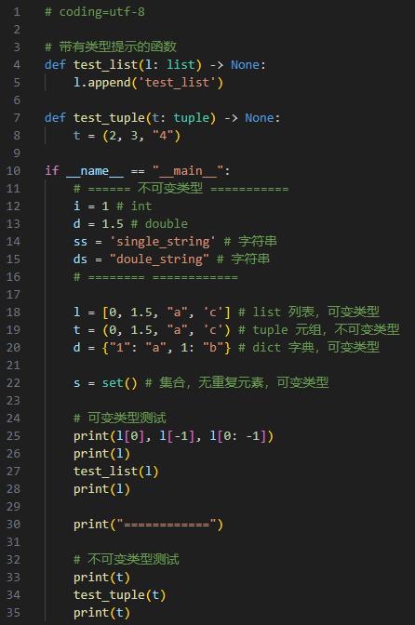
5.4 Python基础 ——阿辉
5 Python基础
变量：例 var.py

Slide 9
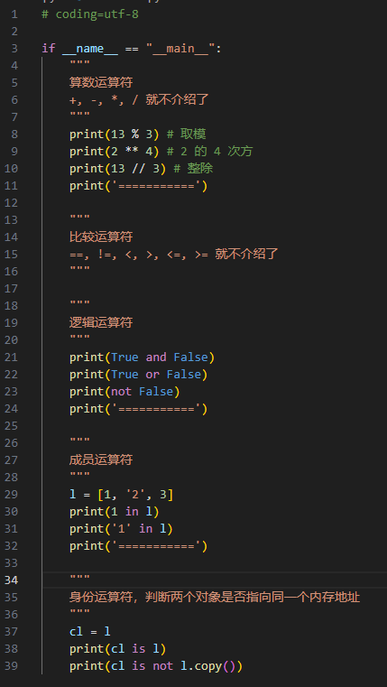
5.4 Python基础 ——阿辉
5 Python基础
基础运算：例 calculation.py

Slide 10
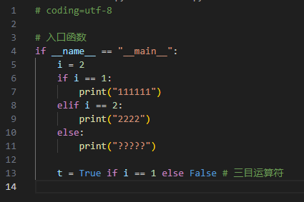
5.4 Python基础 ——阿辉
5 Python基础
条件：例 condition.py

Slide 11
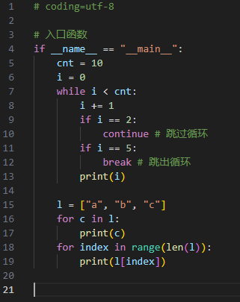
5.4 Python基础 ——阿辉
5 Python基础
循环：例 cycle.py

Slide 12
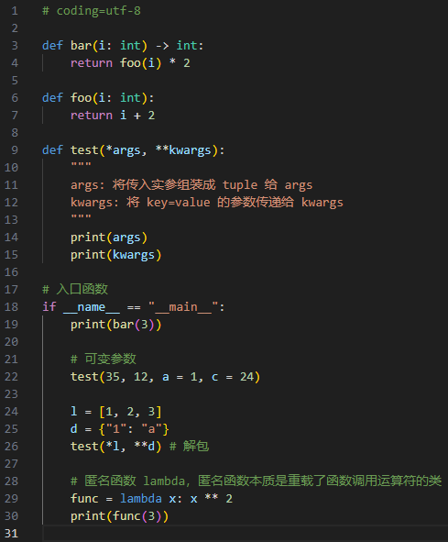
5.4 Python基础 ——阿辉
5 Python基础
函数：例 function.py

Slide 13
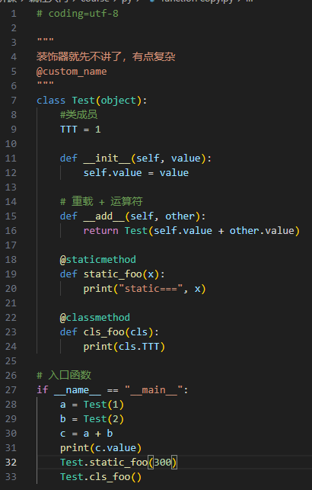
5.4 Python基础 ——阿辉
5 Python基础
类：例 cls.py

Slide 14
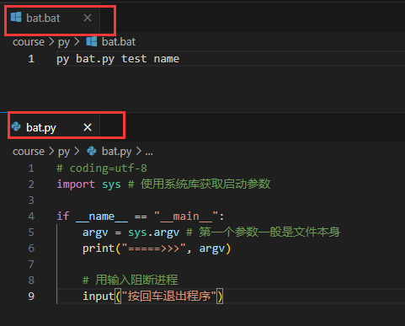
5.4 Python基础 ——阿辉
5 Python基础
结合bat使用：例 bat.py

Slide 15
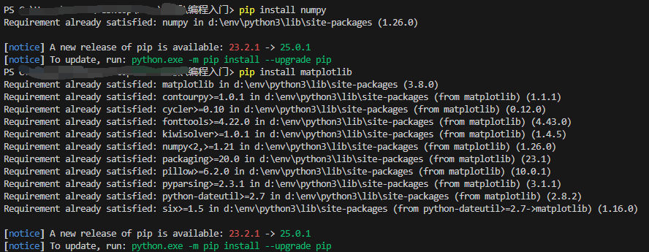
5.5 部分工具库 ——阿辉
5 Python基础
安装库，引用模块，例：module.py

Slide 16
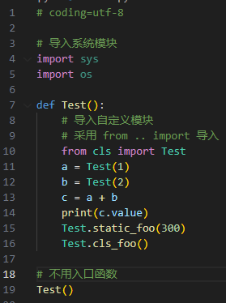
5.5 部分工具库 ——阿辉
5 Python基础
安装库，引用模块，例：module.py

Slide 17
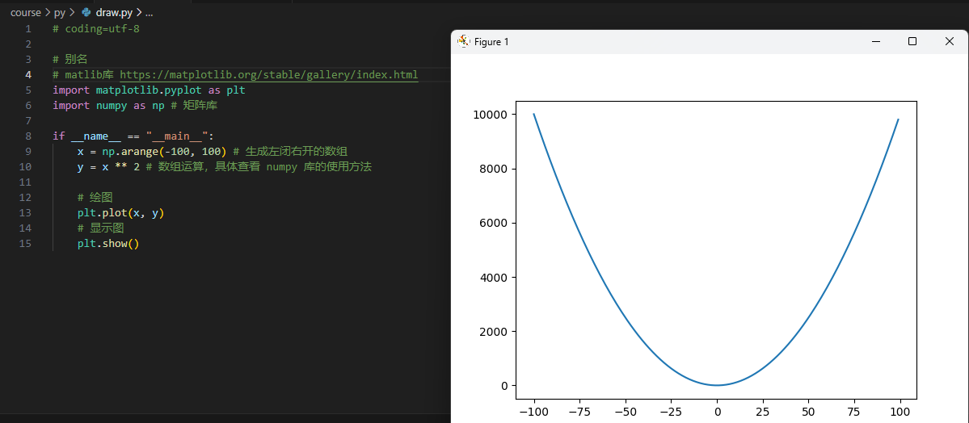
5.5 部分工具库 ——阿辉
5 Python基础
问题：在平面直角坐标系中画y=x^2的直线
需要的库：numpy，matplotlib
例：draw.py

Slide 18
课堂小结 ——阿辉
5 Python基础
编译运行：预处理，编译，汇编，链接
解释运行：在执行期动态将代码逐句解释为机器代码，然后执行
使用bat一键运行 python 程序

Slide 19
谢谢倾听 —— 阿辉

